Slide 1
Kvalita života v období sénia
Kvalita života
Životní spokojenost
Domény QoL
Diagnostika

Slide 2
Kvalita života /QL
Kvalita života seniorů je veličina, pro niž se velmi těžko hledají validní parametry.
Záleží na míře pochopení své současné situace konkrétním seniorem, schopnosti adaptace na nové životní podmínky, na přístupu okolí seniora a v neposlední řadě také na jeho kognitivních schopnostech jak v oblasti pochopení aktuální situace, tak schopnosti porovnávat současnou a minulou situaci.
Koncept, který je multifaktoriálně ovlivněný fyzickým zdravím jedince, jeho psychickým stavem, sociálními vztahy a vztahem ke klíčovým oblastem jeho životního prostředí.
Světová zdravotnická organizace (WHO) definuje kvalitu života jako:
„ jedincovu percepci jeho pozice v životě v kontextu své kultury a hodnotového systému a ve vztahu k jeho cílům, očekáváním, normám a obavám“

Slide 3
Oblasti kvality života
WHO rozeznává čtyři základní oblasti kvality života:
1. Fyzické zdraví a úroveň samostatnosti.
2. Psychické zdraví a duchovní stránka.
3. Sociální vztahy.
4. Prostředí.

Slide 4
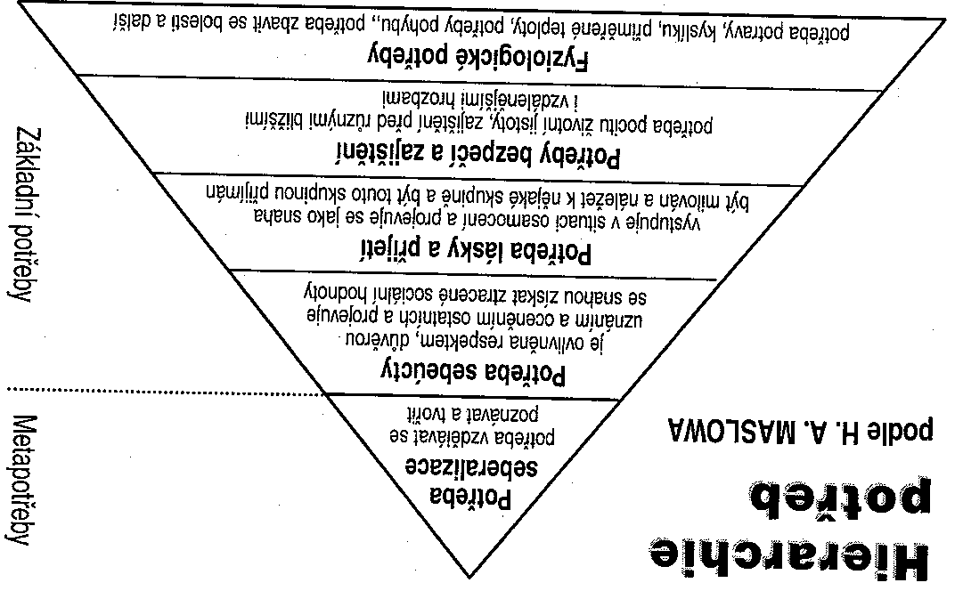
Pojetí kvality života
medicínské
sociologické
psychologické
ekologické a enviromentální
psychoterapeutické

Slide 5
Kvalita života ve stáří (QL)
QL- složitý filosofický jev, termín spojený v
současné době s tělesným zdravím
tělesné zdraví – tělesné funkce (fungování)
emocionální funkce – well being
kognitivní a paměťové funkce
výkonnost a pracovní produktivita (ADL)
sexuální funkčnost
životní spokojenost

Slide 6
Programy kvality života ve stáří
podpora aktivního stárnutí
význam edukace pro kvalitu stárnutí

Slide 7
14 domén QL pro staré jedince (Steward,A.L., King, A.C., 1994)
Tělesné fungování
Samo-obslužnost, soběstačnost
ADL
Sociální fungování
Sexualita a důvěrné přátelství
Psychologické well-being a nepřítomnost stresu
Kognitivní fungování
Bolest
Energie/únava
Spánek
Sebeúcta
Sebeovládání
Vědomé zdraví
Životní spokojenost

Slide 8
QL - diagnostika
SF-36 (Short Form 36 Health Subject Questionnaire)- osmi kategoriích :
omezení fyzických aktivit v důsledku zdravotních problémů (PF, Physical Functioning),
omezení obvyklých činností v důsledku fyzicky zdravotních problémů (RP, Role Physical),
omezení v běžných aktivitách v důsledku emocionálních problémů (RE, Role-Emotional),
určuje míru bolesti a její dopad na vykonání běžných denních činností (BP, Bodily Pain),
obecné hodnocení zdravotního stavu (GH, General Health),
vitalita (VT, Vitality),
omezení sociálních aktivit v důsledku fyzických a emocionálních problémů (SF, Social-Functioning),
mentální zdraví (MH, Mental Health).
Strukturovaný dotazník o 100 otázkách WHOQOL-100, který zjišťuje údaje ze 6 podoblastí – fyzické zdraví, prožívání, nezávislost, mezilidské vztahy, prostředí a spiritualita. Pro běžné klinické použití vytvořena verze BREF, která zjišťuje situaci ve čtyřech oblastech – fyzické zdraví, prožívání, sociální vztahy a prostředí.

